Slide 1
Empreinte eau et analyses du cycle de vie
Joël Aubin, UMR SAS Paul Lardoux, Plateforme MEANS
Des emprunts au Mémento Graphique Empreinte Eau (Maeseele C., Pradinaud C., Payen S., Roux P. 2021)

Slide 2
Une empreinte eau?
Avoir une image de la consommation et de la pollution en eau associée à un produit, un service, ou une organisation.
Confection d’un T Shirt 1300 L d’eau
Préparation d’un hamburger
30 L d’eau
Fabrication d’un lave linge 3100 L d’eau
Des enjeux de transparence sur les valeurs
Un besoin d’éclairer la décision publique

Slide 3
Empreinte Eau d’après la norme ISO 14046 (2016)
Prendre en considération les impacts environnementaux potentiels, causés par le système étudié, dus aux changements dans :
- la quantité d’eau : empreinte eau de l’eau réellement consommée (et non toute l’eau utilisée)
- la qualité de l’eau : empreinte eau de la dégradation de l’eau.
Être issue d’une approche cycle de vie : considération de toutes les étapes du cycle de vie d’un produit, d’un processus ou d’une organisation, depuis l’acquisition des matières premières jusqu’à l’élimination finale.
Prendre en compte la disponibilité en eau selon les conditions locales (géographiques) et temporelles (saisonnalité).
Une norme, mais aussi un défi!

Slide 4
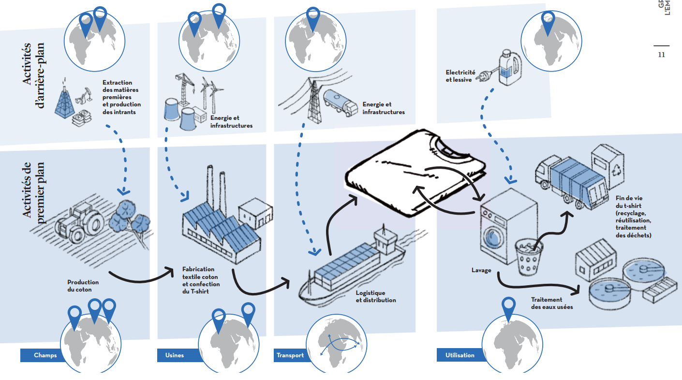
Le cycle de vie
Mémento Graphique Empreinte Eau (Maeseele C., Pradinaud C., Payen S., Roux P. 2021)

Slide 5
Définitions
Eau bleue : eau consommée issue des eaux douces de surface et souterraine (The Water Footprint Network, 2011).
Eau verte : eau consommée issue des précipitations stockées dans le sol ou restée temporairement sur la végétation ou à la surface du sol (The Water Footprint Network, 2011).
Eau consommée : eau extraite ne retournant pas dans le même bassin versant. L’extraction peut être sous forme d’évaporation, transpiration, intégration dans le produit, relargage dans un autre bassin versant ou la mer (ISO, 2014).
Eau prélevée : eau extraite par les activités humaines, de façon permanente ou non (ISO, 2014), (par ex. activité de refroidissement, eau drainée après irrigation).

Slide 6
Empreinte eau monocritère et multicritère
Monocritère
Multicritère
Avant 2006
Après 2006
Quantité d’eau utilisée au long du cycle de vie d’un produit
Composée de:
Eau bleue
Eau verte
Eau de dilution des eaux grises
Progressivement remplacés par eau consommée + impacts ACV
Effets du prélèvement d’eau
Calculé par:
l’eau consommée
X
facteur de stress hydrique
Effets du prélèvement d’eau
+
Effets de la pollution de l’eau
Calculée par: Indicateurs ACV (eutrophisation, écotoxicité…)
=> des inventaires d’émissions X facteurs de caractérisation

Slide 7
Evaluer les quantités d’eau en productions végétales
Eau intrants épandus
Eau déjections au pâturage
Eau pluviale
Eau d’irrigation prélevée
Eau consommée
Eau retournée au milieu
Eau exportée par le produit
Eau évapotranspirée
Eau drainée : Emission vers eau profonde
Eau ruisselée : Emission vers eau de surface

Slide 8
Evaluer les quantités d’eau en productions animales
Eau de nettoyage
Eau ingérée aliment
Eau de boisson
Eau prélevée
Eau au bâtiment (déjections + nettoyage)
Eau déjections au pâturage
Eau transpirée : Emission vers l’air
Eau exportée par le produit
Eau au stockage
Eau évaporée au bâtiment : Emission vers l’air
Eau évaporée au stockage : Emission vers l’air
Eau évaporée au pâturage : Emission vers l’air
Eau intrants épandus
Eau retournée au milieu
Notes:
Eau évaporée au pâturage = 100% de l’eau contenue dans les dej au paturage !!!

Slide 9
Calcul de l’eau consommée par les activités agricoles
Les cadres de calcul existent
De l’hétérogénéité dans la prise en compte des différents compartiments:
selon les bases de données
selon les modèles de bilan
Nécessité de mobiliser des modèles de transfert et de prendre en compte les contextes biophysiques
Des données manquantes ou incertaines
Un effort à conduire pour l’harmonisation et la stabilisation des cadres et des bases de données

Slide 10
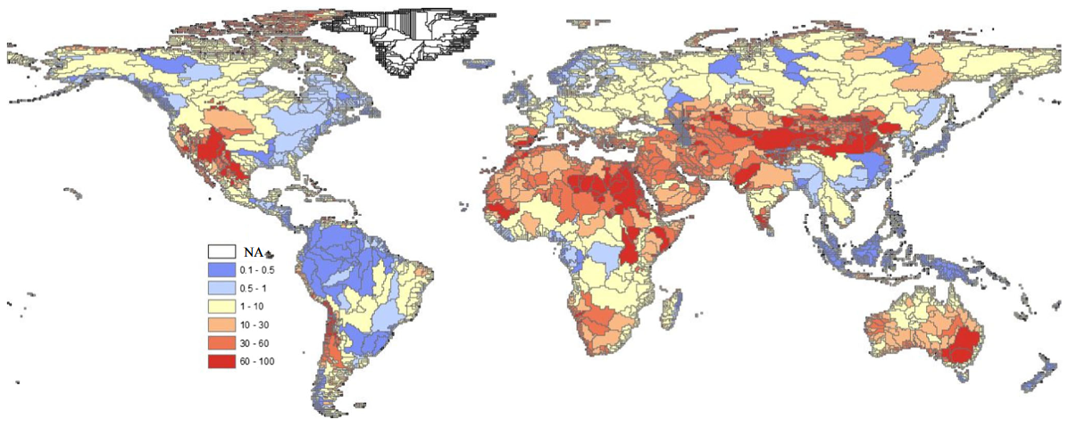
Prendre en compte la disponibilité en eau (stress hydrique): La méthode de caractérisation Aware
Méthode développée par Boulay et al. (2018)
AWARE: Available Water Remaining
Basée sur: disponibilité en eau – demande par unité de surface terrestre
Demande: besoin des écosystèmes et besoins humains
Prise en compte régionalisée des besoins en eau: water scarcity footprint m³ world eq./m³
Proposition de cartes (SIG), possiblement à l’échelle des bassins versants
Facteurs de caractérisation AWARE pour l'empreinte de la disponibilité en eau, en m3 d'éq. mondial /m3 consommé dans la région i . Boulay et al. ,2018

Slide 11
Exemple de l’empreinte eau du T shirt calculée avec AWARE
Inventaire
X
Facteur de disponibilité
=
Résultat
2%
Fin de vie
1%
7%
X m³ éq/m³
2%
Fabrication textile + distribution
Lavages France
8,1 m³ éq/m³
125g, en coton, 3 ans de durée de vie, 400 lavages
Agriculture irriguée en Inde
91%
31,5 m³ éq/m³
97%
Consommation d’eau:
1,34 m³
Consommation d’eau AWARE:
42 m³

Slide 12
En résumé
L’empreinte eau (EA) :
Comptabilise toutes les consommations à l’échelle du cycle de vie d’un produit
Elle prend en compte la disponibilité en eau en fonction des territoires
L’EA monocritère: permet de communiquer facilement, est recommandée par le PNUE, la Commission Européenne, est inclue dans le PEF
L’EA multicritère: inclue la pollution de l’eau, mais nécessite le passage par des approches ACV avec des outils et bases de données

Slide 13
Des enjeux
Il reste néanmoins à relever certains défis:
Sur les inventaires
- les bilans de consommation en eau sont à affiner, standardiser et généraliser pour les productions végétales et animales
- les bilans de consommation en eau sont à boucler entre productions animales et végétales
- ces informations sont à géo référencer
- pour utiliser des modèles de devenir associés aux contextes pédoclimatiques
- pour utiliser les facteurs de caractérisation spatialisés de disponibilité en eau
Sur les outils et bases de données
- Améliorer les outils de calcul pour simplifier le recueil des données d’inventaire (Ex: MEANS InOut)
- Améliorer la transparence (hypothèses utilisées) et la qualité des données (indices de qualité)
- Permettre une mise à disposition large de ces données
Améliorer les échanges de méthodes, données et outils entre hydrologues et environnementalistes

Slide 14
Merci pour votre attention

